Slide 1

类器官研究相关细胞因子的选择
北京义翘神州科技股份有限公司
义翘神州

Slide 2

CONTENT
1
类器官研究进展
2
肠道和脑类器官介绍
3
细胞因子产品特色以及应用案例
义翘神州

Slide 3
01
类器官研究进展
义翘神州

Slide 4
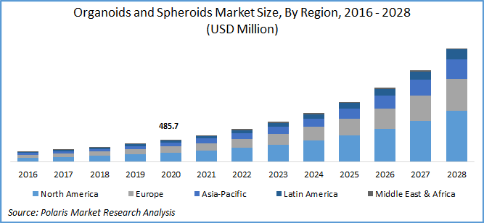
类器官研究-市场情况
Organoids and spheroids Market Analysis
By Application | By End-Use | By Region
Developmental Biology | Biotchenology & Pharmaceutical industries | Largest Market: North America
Personalized Medicine | Academic & Research institutes | Fastest Growing Market: Asia-Pacific
Regenerative Medicine | Hospitals & Diagnostic Centers
Disease Pathplogy Studies
Drug Toxicity & Efficacy Testing
CAGR (2021-2028)
22.8%
(“Organoids and Spheroids Market Size | Global Industry Report, 2028” n.d.)
(“Organoids Market Size & Share Analysis - Industry Research Report - Growth Trends” n.d.)
义翘神州

Slide 5
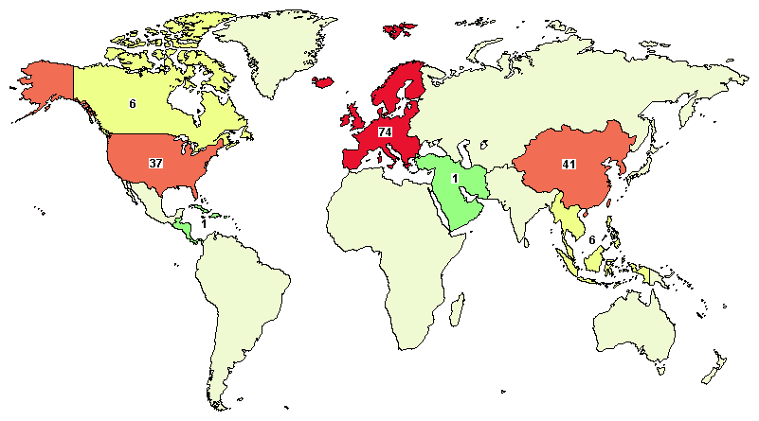
类器官研究-研究进展
NCBI-PubMed Central
类器官研究发表文献
Clinicaltrials：Organoid-180 studies
Region Name | Studies #
World | 180
Europe | 74
North America | 42
East Asia | 41
… | …
Source: https://ClinicalTrials.gov
Until 09/05/2023
义翘神州

Slide 6
类器官研究-研究进展
NCBI-PubMed Central
类器官研究发表文献
Clinicaltrials：Organoid-180 studies
Region Name | Studies #
World | 180
Europe | 74
North America | 42
East Asia | 41
… | …
Conditions by Alphabetical | Studies #
Digestive System Diseases | 77
Endocrine System Diseases | 30
Breast Neoplasms | 24
Skin Diseases | 19
Lung Diseases | 17
… | …
Source: https://ClinicalTrials.gov
Until 09/05/2023
义翘神州

Slide 7
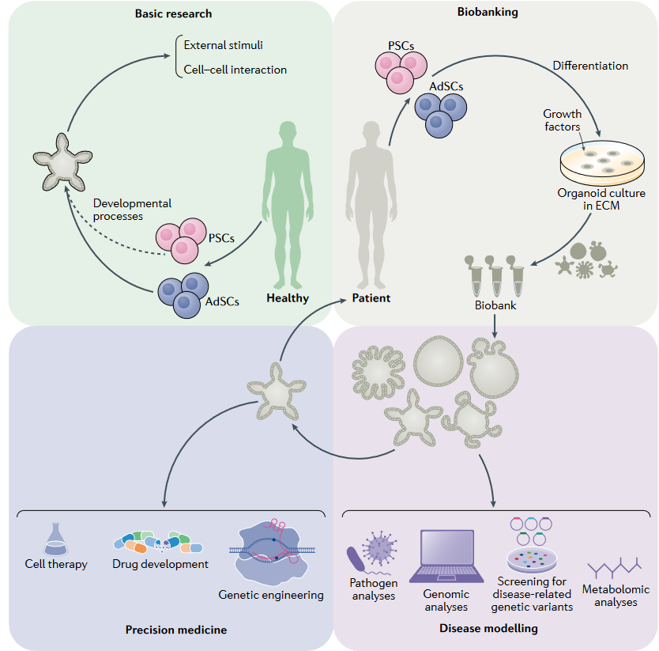
类器官研究-潜在应用
Left Figure. Potential applications of human organoids.
Basic research:
- Cell-to-cell interactions
Mechanisms of stem cell homeostasis
Biobanking:
Disease modeling:
- Mechanisms of human diseases
- Inheritable genetic disorders
Drug-screening analyses
Precision medicine:
- Response to drugs
- Resources for regenerative medicine coupled with genetic engineering
(Kim, Koo, and Knoblich 2020)
义翘神州
Notes:
biobanking, whereby samples obtained from patients can be used to generate patient-derived organoids and stored as a resource for future research;
生物银行，从患者身上获得的样本可用于生成患者来源的类器官，并作为未来研究的资源进行存储；

Slide 8
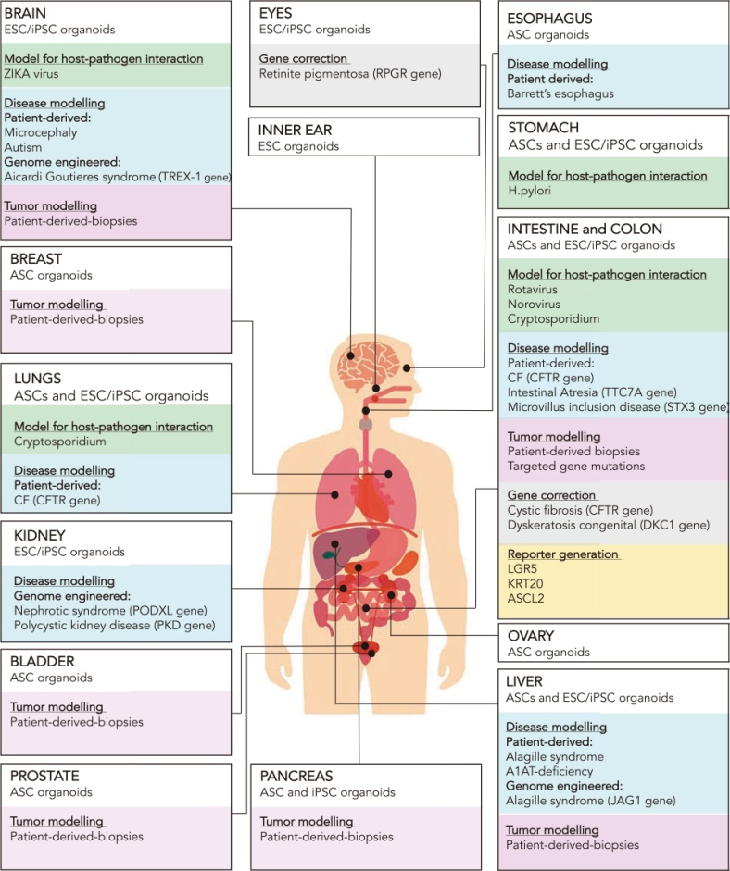
类器官研究-相关细胞因子
BRAIN
EYES
ESOPHAGUS
Left Figure. Applications of human-derived organoids
INNER EAR
STOMACH
Brain | Breast | Lung | Prostate | Pancreatic | Heart | Intestinal | Gastric | Liver
 | EGF |  | EGF | EGF |  | EGF | EGF | EGF
FGF2 | FGF2 | FGF2 | FGF2 | FGF2 | FGF2 |  |  | FGF2
 |  | FGF7
 |  |  |  |  |  |  |  | TGFB1
 | FGF10 | FGF10 | FGF10 | FGF10 | FGF10 |  | FGF10 | FGF10
NOG | NOG | NOG | NOG | NOG |  | NOG | NOG | NOG
 |  | INHBA | INHBA |  | INHBA |  |  | INHBA
 |  |  |  |  |  |  |  | HGF
 | RSPO1 | RSPO1 | RSPO1 | RSPO1 |  | RSPO1 | RSPO1 | RSPO1
 |  |  |  |  |  |  |  | OSM
DKK1 |  |  |  |  |  |  |  | DKK1
GDNF
 |  |  |  |  | LIF
INTESTINE and COLON
BREAST
LUNGS
KIDNEY
OVARY
BLADDER
LIVER
PROSTATE
PANCREAS
(Artegiani and Clevers 2018)
义翘神州

Slide 9
02
肠道和脑类器官介绍
义翘神州

Slide 10
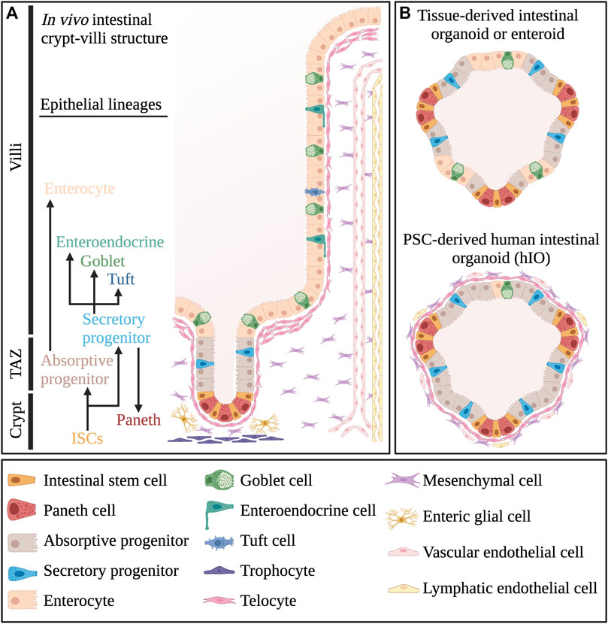
肠道类器官定义
有限的资源；
动物种属间差异等问题
挑战
人类肠道病生理研究
3D 肠道类器官
PSC
ISC
(Taelman, Diaz, and Guiu 2022)
义翘神州
Notes:
https://m.thepaper.cn/baijiahao_15253161
研究者发现肠道干细胞产生的过渡增殖细胞（Transit amplifying cell，TA细胞）是从隐窝底部逐渐向隐窝顶部上移，并进一步分化成多种肠道类型细胞。过渡增殖细胞首先产生分泌祖细胞和吸收祖细胞，随后分泌祖细胞分化为成熟的杯状细胞、肠内分泌细胞、潘氏细胞；吸收祖细胞则分化成肠吸收细胞。分化的成熟细胞最终会迁移到绒毛的顶端逐渐凋亡，而后它们被下方新迁移上来的细胞所更替。
https://www.biomart.cn/specials/121biomed/article/605806
潘氏细胞成熟后下移至隐窝底部
https://www.frontiersin.org/articles/10.3389/fcell.2022.854740/full
小鼠：肠道发育在出生后，绒毛长，长度短，EGF在小肠上皮细胞成熟的作用上和human 相反
人：肠道发育在妊娠期
For instance, the timeline of embryonic intestinal development in mice proceeds past birth, while human intestinal formation is largely completed during the second trimester (Guiu and Jensen, 2015). One major difference in these developmental schedules is the formation of Paneth cells, which in human appear during the first trimester while in mouse only by day 14 postnatally (Bry et al., 1994; Rumbo and Schiffrin, 2005). Small intestinal villi in mouse are taller than in human, even though the small intestine is proportionally about three times shorter in mice (Nguyen et al., 2015). Furthermore, EGF seems to have opposite effects on the maturation of in vivo intestinal epithelium in mouse and in human (Calvert et al., 1982; Ménard et al., 1988). Importantly, stable mouse organoid lines can be derived with minimal niche factors Rspo1, Noggin and EGF, while human organoids demand additional growth factors and inhibition of p38/MAPK pathways (Sato et al., 2011b; Fujii et al., 2018). In addition, studies on animal models remain encumbered by considerations of animal ethics, limiting their scalability to high-throughput use.
Trophocyte:滋养细胞：
Telocyte:
https://www.mdpi.com/2673-6284/10/3/12
类器官技术引发了一些严重的伦理问题，涉及类器官创建的干细胞来源、细胞捐赠者的知情同意和隐私、类器官的道德和法律地位、人类“特征或品质”的潜在获得、基因编辑的使用、 嵌合体的创造、类器官移植、商业化和专利性、所得治疗的公平问题、潜在的滥用和双重使用问题以及生物库的长期储存。

Slide 11
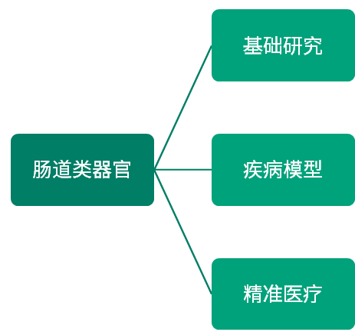

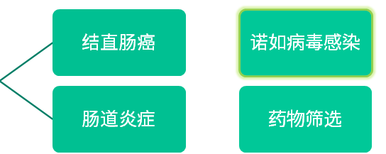
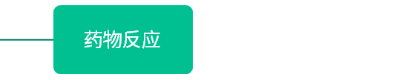
肠道类器官-研究领域
(Takahashi, Fujishima, and Kengaku 2021), (Rubert et al. 2020), (Günther et al. 2022)
义翘神州

Slide 12
肠道类器官培养-病毒感染研究
三种研究诺如病毒感染的肠道类器官模型
缺少可耐受的小动物模型
缺少可用于繁殖这种RNA病毒的的体外细胞培养系统等问题
作者 | 感染模型 | 干细胞来源
Ettayebi et al. (2016) | HIEs generated from stem cells of human intestinal crypts | Stem cells isolated from intestinal crypts in human intestinal tissues
Zhang et al.(2017) | HIOs develped from human PSC | PSC line WA01(non-secretor) and WA09 (secretor)
Sato et al.(2017) | IECs deveped from human iPSC | Human iPSC line
诺如病毒疫苗和治疗的研究
挑战
3D 肠道类器官
HIE: human intestinal enteroid; HIO: human intestinal organoid.
IEC:intestinal epithelial cells
(Kim and Jeong 2020)
义翘神州
Notes:
Human noroviruses (HuNoVs) are the main causative viral agents in epidemic and endemic acute gastroenteritis worldwide. Despite their impact on the global economic and health burden, developing effective control measures to prevent and treat norovirus gastroenteritis remains a difficult problem to solve.
人类诺如病毒（HuNoV）是全球流行性和地方性急性胃肠炎的主要致病病毒。 尽管对全球经济和健康负担造成影响，但制定有效的控制措施来预防和治疗诺如病毒胃肠炎仍然是一个难以解决的问题。

Slide 13
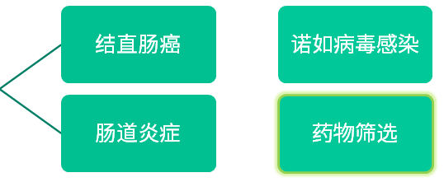
肠道类器官-研究领域
(Takahashi, Fujishima, and Kengaku 2021), (Rubert et al. 2020), (Günther et al. 2022)
义翘神州

Slide 14
肠道类器官-临床研究
应用场景 | 疾病 | 研究题目 | 临床#
药物筛选 | 结直肠癌 | Prospective Observation on the Accuracy of in Vitro Screening of Colorectal Cancer Chemotherapy Drugs Based on Organoids-on a-chip | NCT04996355
 |  | Patient-derived Organoids of RAS/RAF Wild-type Metastatic Right Colon Cancer to Test the Sensitivity and Clinical Consistency of Combined Treatment of Cetuximab. | NCT04906733
 |  | A Prospective Multicenter Randomized Controlled Trial of the Clinical Efficacy of Neoadjuvant Therapy Based on Organoids Drug Sensitivity Versus Empirical Neoadjuvant Therapy in the Treatment of Advanced Rectal Cancer | NCT05352165
 |  | The Culture of Advanced/Recurrent/Metastatic Colorectal Cancer Organoids and Drug Screening NCT05304741 Pilot Study for Ex Vivo Tailoring of Treatment in Colorectal Cancer | NCT05401318
(Wang et al. 2022)
义翘神州

Slide 15
肠道类器官培养-主要细胞因子
激活小肠隐窝的Wnt信号
隐窝数量增多
RSPO-1
Noggin
肠道类器官
EGF
Wnt
协助小肠增殖
维持肠道干细胞
(Sato et al. 2011)
义翘神州
Notes:
R-spondin-1 is a marker for intestinal stem cells。
Second, epidermal growth factor (EGF) signaling is associated with intestinal proliferation.¹³
Third, transgenic expression of Noggin induces expansion of crypt numbers.¹⁴
Fourth, isolated intestinal cells undergo anoikis outside the normal tissue context.¹⁵
Because laminin (α1 and α2) is enriched at the crypt base,¹⁶
we explored laminin-rich Matrigel to support intestinal epithelial growth.
Wnt:maintain intestinal stem cells

Slide 16
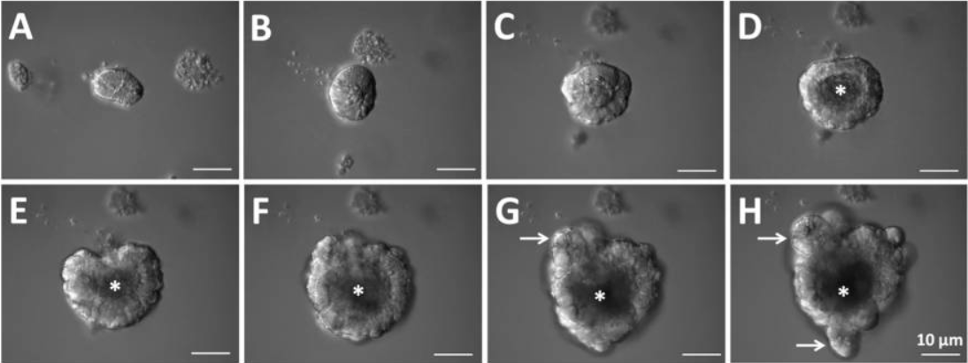
肠道类器官培养过程
1. 扩增小鼠小肠隐窝细胞，包埋在基质胶中
2. 培养基加入细胞因子：比如EGF、Noggin和RSPO1
类器官培养过程：(A–C) After the start of crypt culture, the upper opening rapidly become sealed. (D–F) Then, the lumen is filled with apoptotic cells. (G,H) The crypt region undergoes continuous budding events. (D–H) Asterisks indicate the lumen. (G,H) White arrows indicate crypt budding.
(Takahashi, Fujishima, and Kengaku 2021)
义翘神州

Slide 17
肠道类器官-不同种属培养试剂差异
种属 | 器官 | 干细胞培养条件
 |  | Basal culture medium | EGF | Noggin | RSPO-1 | Wnt3a | Nicotinamide | Gastrin | A-83-01 | SB202190
Mouse | Small intestine | √ | √ | √ | √
 | Colon | √ | √ | √ | √ | √
Human | Small intestine | √+ gastrin | √ | √ | √ | √ | √ | √ | √ | √
 | Colon | √+ gastrin | √ | √ | √ | √ | √ | √ | √ | √
(Sato et al. 2011)
义翘神州

Slide 18
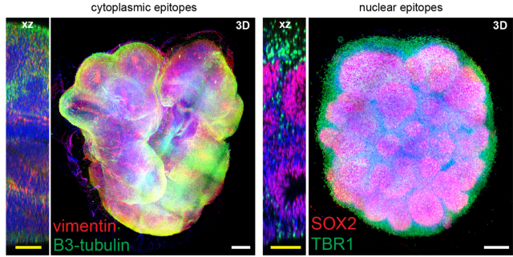
3D 脑类器官
脑类器官定义
iPSC
ESC
具有与人类大脑类似结构和功能分区
包含多种细胞类型，例如神经祖细胞、神经元、星形胶质细胞和少突胶质细胞
形成过程模拟了胚胎发育过程中大脑的生长和发育过程
大脑功能研究
药物筛选
神经疾病研究等
Figure:35 days cerebral organoid
(Agboola et al. 2021,Du 2021,Clevers 2016, Albanese et al. 2020)
义翘神州

Slide 19
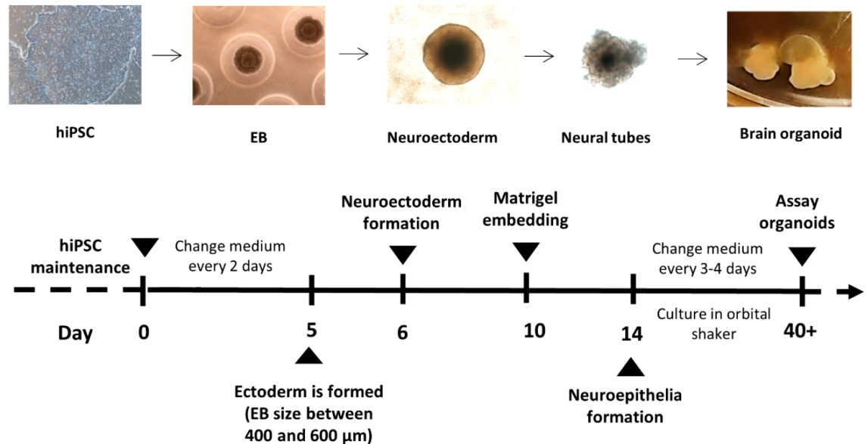
脑类器官培养过程
1. 扩增诱导多能干细胞（iPSC）
2. 放入的基质胶（Matrigel），使干细胞发育成脑类器官
3. 培养基中通常加入所需的细胞因子
脑类器官的培养过程
(García-Delgado et al. 2022)
义翘神州

Slide 20
脑类器官培养-主要细胞因子
生成血管
FGF2、Insulin
VEGF
小脑类器官
脑类器官
将多能细胞分化为神经外胚层谱系
EGF、Noggin
引导细胞沿特定器官谱系分化
中脑类器官
分化和成熟
BDNF、GDNF
(Galet, Cheval, and Ravassard 2020;Susaimanickam, Kiral, and Park 2022;Gopalakrishnan 2019; Song et al. 2021)
义翘神州

Slide 21
脑类器官-疾病模型
不同类型脑类器官 | 疾病模型/潜在应用
大脑/早期大脑类器官 | -遗传引起的小头畸形
 | -寨卡病毒引起的小头畸形
 | -米勒-迪克综合征*
中脑类器官 | -帕金森病潜在模型
下丘脑类器官 | -激素和代谢紊乱潜在模型
腺垂体类器官 | -垂体功能障碍的潜在模型
海马类器官 | -阿尔茨海默病引起的认知功能障碍的潜在模型
小脑类器官 | -脊髓小脑共济失调和丹迪-沃克综合征**的潜在模型
背侧端脑类器官 | -自闭症谱系障碍
前脑组合体 | -蒂莫西综合症***
*米勒-迪克综合征:无脑回畸形为特征的病症；
**丹迪-沃克综合征:小脑发育不正常；
***蒂莫西综合症:一种罕见的多系统遗传性疾病
(Gopalakrishnan 2019)
义翘神州

Slide 22
脑类器官培养-主要细胞因子
不同类型脑类器官 | 培养所需试剂
小脑类器官 | -SB431542, FGF2, FGF19, SDF1
背侧端脑类器官 | -Noggin, FGF2, DKK1, EGF, ascorbic acid, BDNF, GDNF, cAMP
小脑板神经上皮 | -FGF2,4,8, SAG, retinoic acid, BDNF, GDNF, NT3
中脑类器官 | -SB-431542, Noggin, CHIR99021, SHH, FGF8, BDNF, GDNF and a cAMP pathway activator
腺垂体类器官 | -DAPT, SAG, BIO, BMP4, dorsomorphin, Wnt4, Wnt5, FGF8, Nodal, iWP2
海马类器官 | -Wnt inhibitor IWR1e, TGF-β inhibitor SB431542, 10% FBS, GSK3 inhibitor CHIR99021, BMP4
前脑类器官 | -Dorsomorphin (BMP inhibitor), A83 (BMP and TGFβ inhibitor), SB-431542, WNT3A, CHIR99021 (GSK3β inhibitor), BDNF and GDNF
(Di Lullo and Kriegstein 2017 ; Gopalakrishnan 2019)
义翘神州

Slide 23
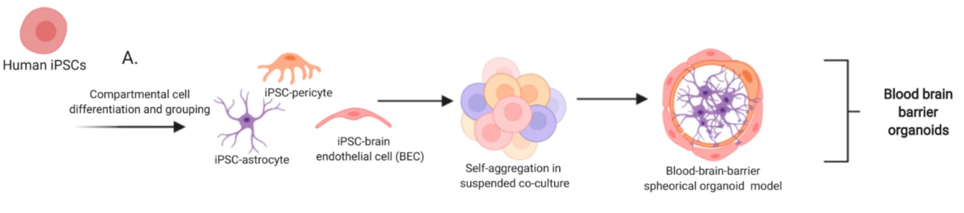
脑类器官-新型模型
难点：治疗药物穿过BBB到达CNS的靶向区域
BBB 体外模型
神经相关疾病治疗
改善药物传递效率的方法：
生成模拟配体的血管肽，与低密度脂蛋白受体相关蛋白 1 (LRP1) 结合
用细胞穿透肽来标记药物分子
动物原代BECs
活检获得的人原代BECs
血脑屏障类器官
iPSC
BBB: 血脑屏障
CNS: 中枢神经系统
BECs: 脑内皮细胞
Figure A：血脑屏障类器官的培养过程
(Qian and TCW 2021)
义翘神州
Notes:
然而，只有少数转运蛋白介导的转胞吞作用在临床试验中取得成功
动物身上得到的数据往人去推导 还是存在问题 包括通过循环系统不加选择地摄取涵盖主要器官的转胞吞制剂 、病理条件下脑灌注异常和 BBB 结构成分退化
种属差异
原代人脑内皮细胞可以通过人脑活检获得，但仍然受到有限的培养可扩展性、体外表型的快速丧失以及次优屏障特性的影响。
这些类似 BBB 的球体被分为三个超微结构区室：衬在外层的 BEC、与 BEC 直接接触的中间层的周细胞以及内部的星形胶质细胞 。 BBB 类器官表面形成不可渗透的屏障，展示重要的 BBB 调节剂，包括紧密/粘附连接和 P-糖蛋白外排泵，以调节分子运输。
作为药物研究的模型和筛选可穿透脑的小肽

Slide 24
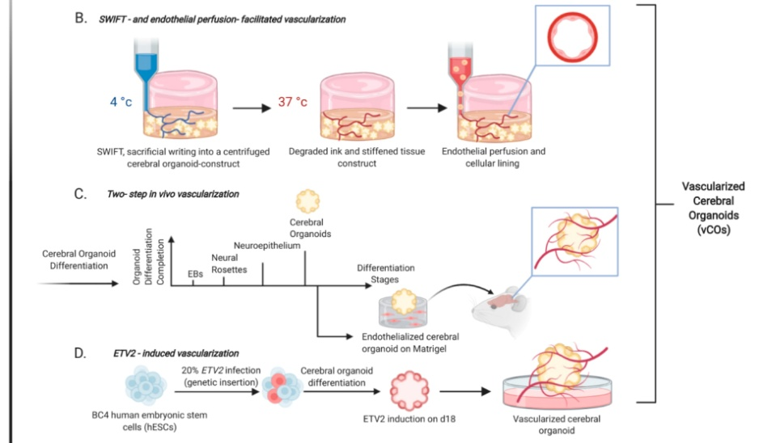
脑类器官-新型模型
局限：缺乏中枢神经系统脉管系统等
生物材料辅助制造
脑类器官
血管化脑类器官
自发血管化
限制灌注
引起细胞坏死
阻碍皮质板形成和大脑结构成熟
诱导最外层神经过早分化
Figure B-D：不同血管化类器官的培养过程
(Qian and TCW 2021)
义翘神州
Notes:
One limitation of many cerebral organoids is a lack of CNS vasculature.
The complex vessel network interpenetrates the human brain during early neural development and provides a steady exchange of oxygen, nutrients, and inductive biochemical. The vasculature also serves as a structural template for early brain development and compartmentalization.
Biomaterial-assisted network fabrication and spontaneous vascularization.
支架依赖性血管化 通过嵌入式 3D 打印对功能组织进行写入 (SWIFT)。 这种生物墨水可以通过温度变化或适当的化学/酶试剂降解，留下坚固的管状结构和功能完整性
通过通道灌注人脐静脉内皮细胞，使分叉血管网络的管腔表面内皮化。 有趣的是，牺牲墨水不会对 SWIFT 结构内附近类器官的微结构产生不利影响，单个大脑类器官内完整的脑室结构证明了这一点。
将人类大脑类器官移植到啮齿动物大脑中可以增加表型细胞的功能、成熟度和多样性，并赋予体外所缺乏的更复杂、更有组织的细胞结构
插入促进人血管内皮细胞形成的转录因子的基因ETV2

Slide 25
03
细胞因子产品特色以及应用案例
义翘神州

Slide 26
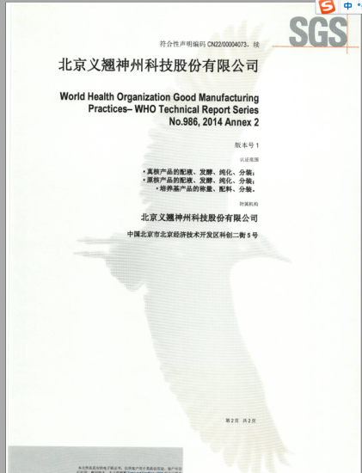
细胞因子产品线特点概述
250+细胞因子类分子，800+细胞因子类产品
按照ISO9001:2015和ISO13485:2016质量管理体系要求进行生产
覆盖生长因子，趋化因子，干扰素，白介素，淋巴因子等
涉及免疫细胞培养，干细胞研究，类器官培养等热门应用领域
严格质控造就更优细胞活性
高批间一致性
高纯度
低内毒素
（20+GMP级细胞因子）
GMP认证书
义翘神州

Slide 27
细胞因子产品设计
种属多：human、mouse、monkey等，尽可能满足不同的动物实验模型
倾向于无标签或者小标签
真核或者原核表达系统
内毒素低
活性有竞争力
提供相关应用的解决方案
义翘神州

Slide 28
细胞因子产品设计
多种属：Human、Mouse、Monkey等，尽可能满足不同的动物实验模型的需求
用于小肠隐窝分离和类器官培养
Advanced DMEM/F12 medium
小鼠小肠
培养主要组成
50 ng/mL Mouse EGF (Sino Biological, 50482-MNCH)
隐窝富集
包埋在Matrigel中
接种到24孔板上
100 ng/mL Mouse Noggin (Sino Biological, 50688-M02H)
添加类器官培养基
每2天更换新鲜培养基
500 ng/mL Human R-spondin1 (Sino Biological, 11083-HNAS)
(Li et al. 2020)
义翘神州

Slide 29
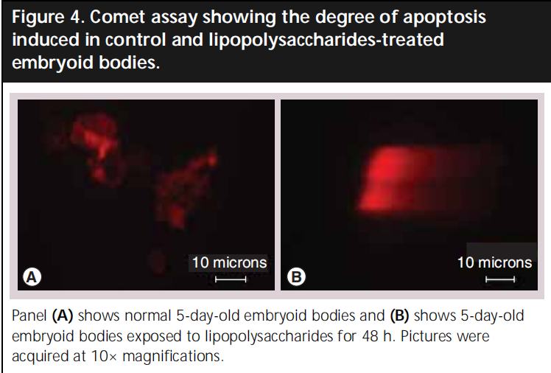
细胞因子产品设计
低内毒素
LPS处理的胚状体中胚层的生物标志物会消失且不能分化成有功能的成骨细胞
LPS处理的胚状体会出现凋亡的现象
(Sivasubramaniyan et al. 2008)
义翘神州
Notes:
脂多糖
用胚状体作为体外模型去检验格兰仕阴性菌对于胚胎发生过程中胚系的诱导的影响
LPS (also termed endotoxin) is the major component of the outer membrane of Gram-negative bacteria：LPS（也称为内毒素）是革兰氏阴性菌外膜的主要成分
成骨细胞

Slide 30
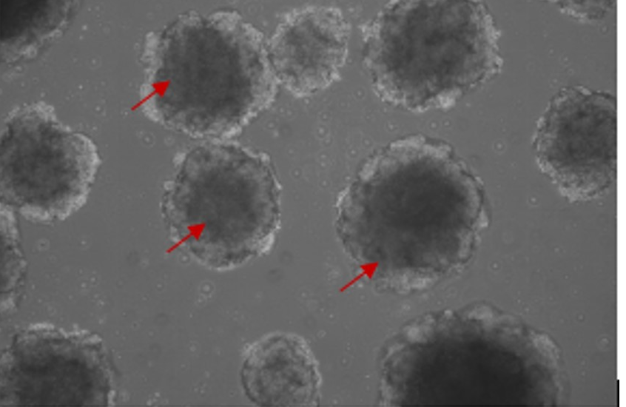
细胞因子产品设计
提供相关应用的解决方案-1：类器官应用场景
iPSC-derived human vascular organoids (Day 7) were cultured with FGF2 (Cat#10014-HNAE), VEGFA (Cat# 11066-HNAH), EGF (Cat#10605-HNAE). Red arrows represent vascular organoids.
Image taken at 10x magnification.
义翘神州

Slide 31
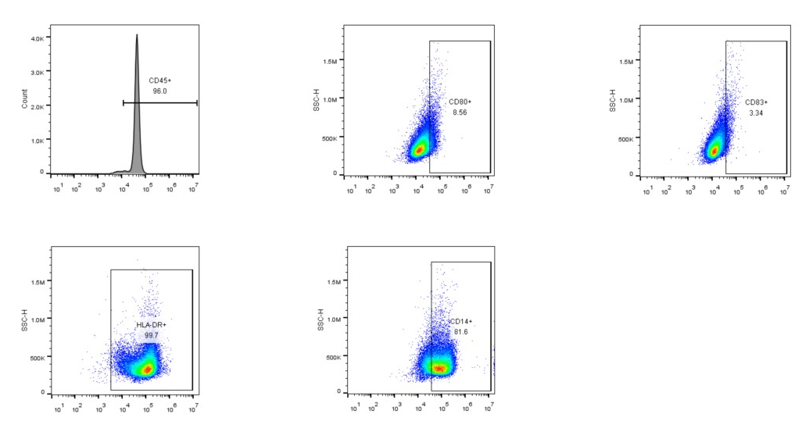
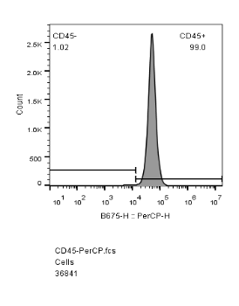
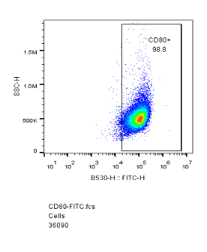
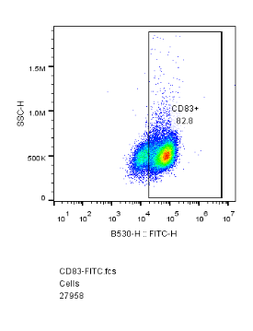
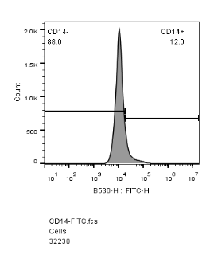
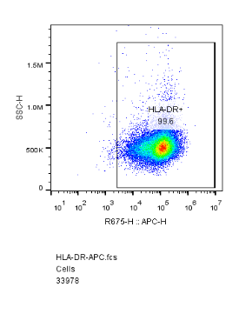
细胞因子产品设计
提供相关应用的解决方案-2：免疫细胞应用场景
Immature DCs
Mature DCs
CD14+ monocytes were differentiated into immature DCs by GM-CSF (Cat#GMP-10015-HNAH) and IL4 (Cat#GMP-11846-HNAE) for 6 days.
DCs were matured by TNF (Cat#GMP-10602-HNAE) for 2 days.
义翘神州

Slide 32

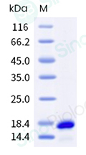
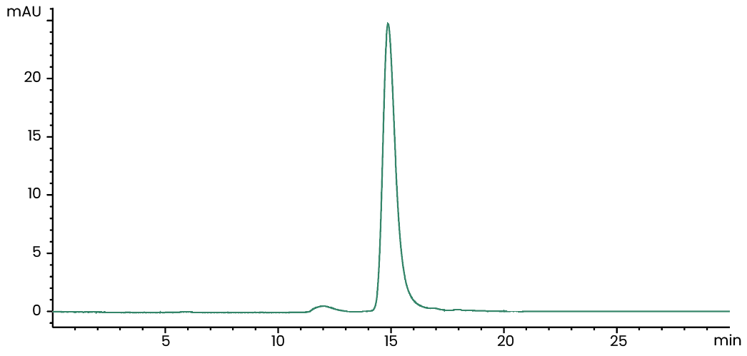
类器官培养相关产品数据
FGF2/bFGF 10014-HNAE
VEGF165 11066-HNAH
血管类器官培养
高纯度
高纯度
≥ 95 %
iPSC-derived human vascular organoids (Day 7) were cultured with FGF2 (Cat#10014-HNAE), VEGFA (Cat# 11066-HNAH), EGF (Cat#10605-HNAE). Red arrows represent vascular organoids. Image taken at 10x magnification.
≥ 95 %
义翘神州

Slide 33
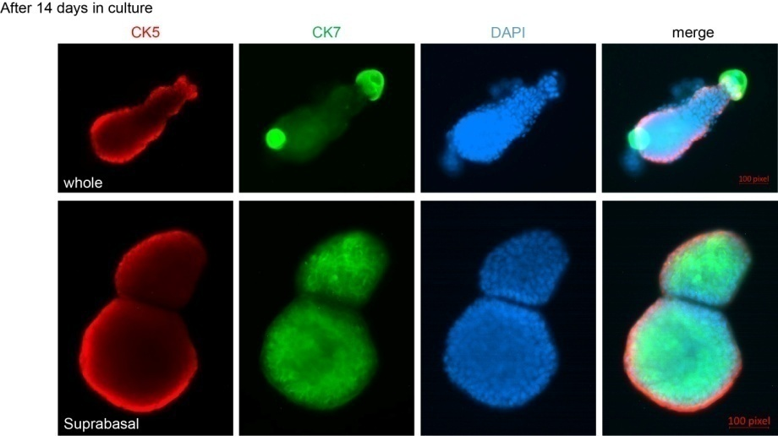
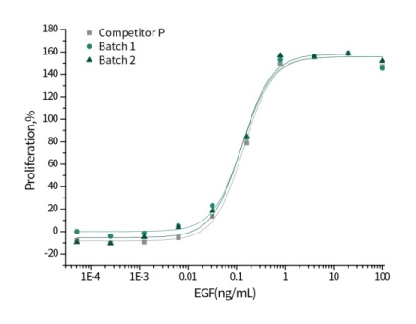
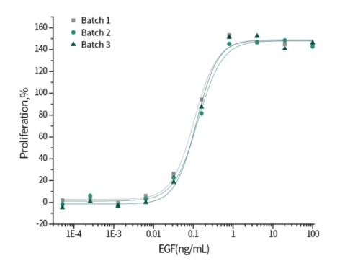
类器官培养相关产品数据
EGF 10605-HNAE
KGF/FGF-7 50394-M07E
小鼠膀胱类器官培养
活性比较数据
批间一致性数据
国外知名品牌
义翘神州批次1
义翘神州批次2
国外知名品牌
义翘批次1
义翘批次2
义翘神州批次1
义翘神州批次2
义翘神州批次3
Measured in a cell proliferation assay using Balb/C 3T3 mouse embryonic fibroblasts.
Mouse Bladder Organoids after 14 days in culture. 25 ng/mL of Recombinant Mouse KGF/FGF-7 Protein (50394-M07E) was used for 2 weeks in BME submerged in mouse bladder media. Data provided by Dr. Yin at Washington University, St. Louis, MO.
义翘神州

Slide 34
肠道类器官培养-文献中产品应用案例 1
肠道类器官
肠损失后的肠道再生
Advanced DMEM/F12 medium
小鼠小肠
培养主要组成
50 ng/mL Mouse EGF (Sino Biological, 50482-MNCH)
隐窝富集
包埋在Matrigel中
接种到24孔板上
100 ng/mL Mouse Noggin (Sino Biological, 50688-M02H)
500 ng/mL Human R-spondin1 (Sino Biological, 11083-HNAS)
添加类器官培养基
每2天更换新鲜培养基
(Li et al. 2020)
义翘神州

Slide 35
肠道类器官培养-文献中产品应用案例 2
结直肠癌类器官
结直肠癌患者耐药性的研究
结直肠癌组织分离
原代培养
Advanced DMEM/F12 medium
包埋在Matrigel中
接种到24孔板上
培养主要组成
50 ng/mL Mouse EGF (Sino Biological, 50482-MNCH)
添加类器官培养基
每3天更换新鲜培养基
100 ng/mL Mouse Noggin (Sino Biological, 50688-M02H)
500 ng/mL Human R-spondin1 (Sino Biological, 11083-HNAS)
结直肠癌类器官用于：
药敏试验
转录组测序
(Chen et al. 2022)
义翘神州

Slide 36
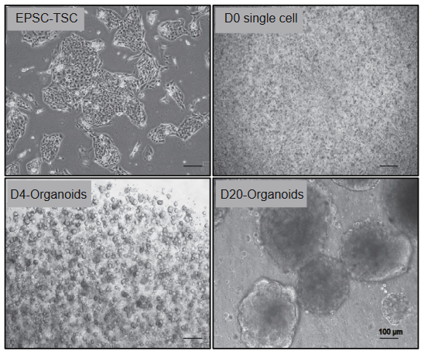
其他类器官培养-文献中产品应用案例 1
滋养层类器官
80 ng/mL Human R-spondin 1 (Sino Biological, 11083-HNAS)
培养中用到的细胞因子
50 ng/mL Human HGF (Sino Biological, 10463-HNAS)
50 ng/mL Human EGF
100 ng/mL Human FGF2
扩增潜力干细胞-滋养层干细胞来源的滋养层类器官
(Ruan et al. 2022)
义翘神州

Slide 37
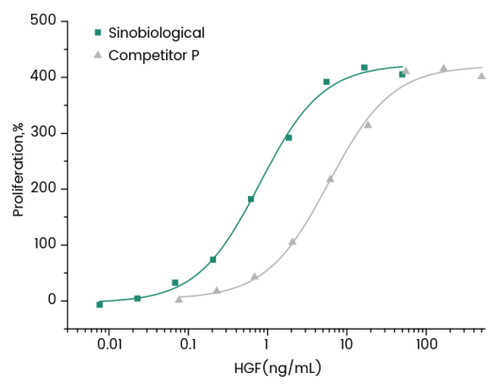
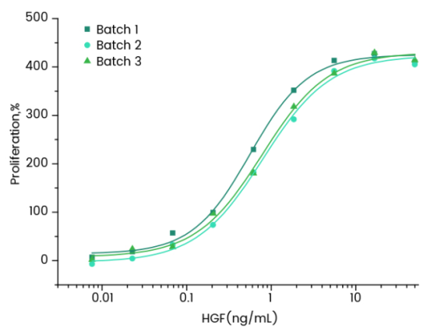
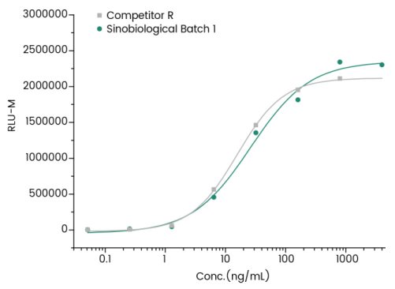
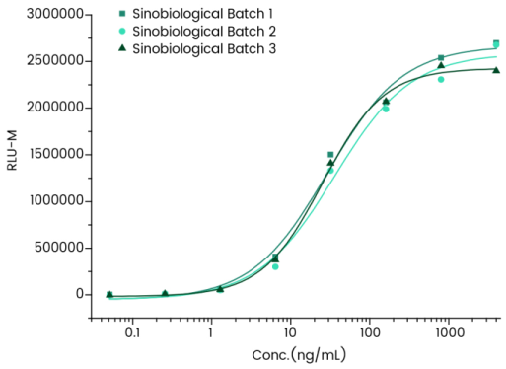
类器官培养相关产品数据
RSPO1 11083-HNAS
HGF 10463-HNAS
活性比较数据
批间一致性数据
活性比较数据
批间一致性数据
义翘神州批次1
义翘神州批次2
义翘神州批次3
义翘神州
国外知名品牌
义翘神州批次1
义翘神州批次2
义翘神州批次3
国外知名品牌
义翘神州
Measured by its ability to induce activation of ßcatenin response in a Topflash Luciferase assay using HEK293T human embryonic kidney cells.
Measured by its ability to neutralize TGF-beta mediated inhibition on Mv-1-Lu cell proliferation.
义翘神州

Slide 38
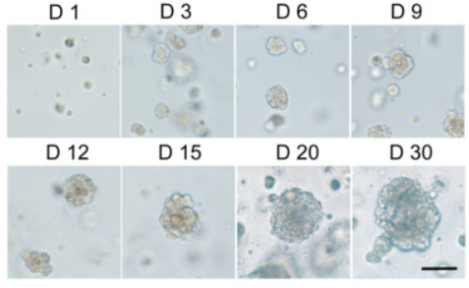
脑类器官培养-文献中产品应用案例 1
脑肿瘤类器官
培养中用到的细胞因子
10 ng/mL Human FGF10 (Sino Biological, 10573-HNAE)
10 ng/mL Human EGF (Sino Biological, 10605-HNAE)
不同时间点颅咽管瘤类器官的形态
(Tang et al. 2022)
义翘神州

Slide 39
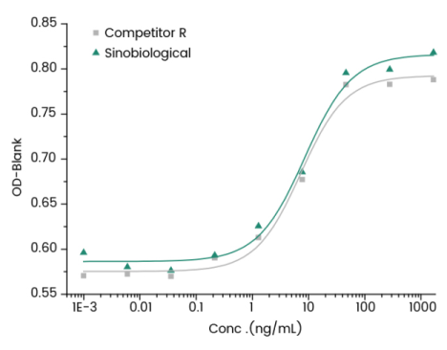
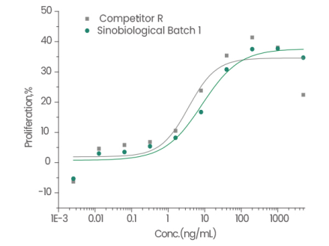
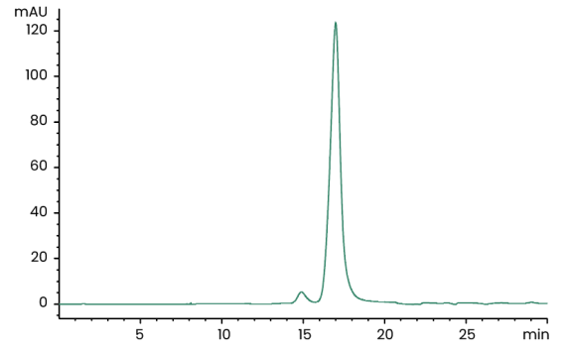
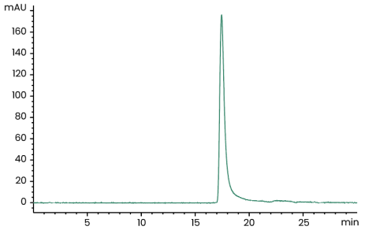
类器官培养相关产品数据
FGF7/KGF 10210-H07E
FGF10 10573-HNAE
活性比较数据
活性比较数据
国外知名品牌
义翘神州
国外知名品牌
义翘神州
≥ 95 %
≥ 95 %
Cell proliferation assay using BaF3 mouse pro-B cells transfected with human FGFR2b.
Cell proliferation assay using BaF3 mouse pro-B cells transfected with human FGFR2b.
义翘神州

Slide 40
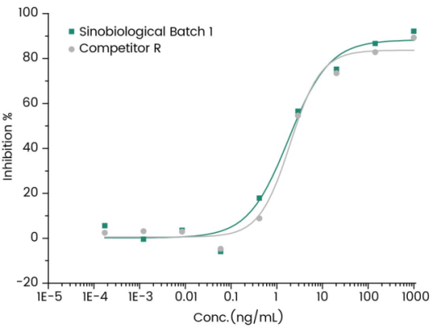
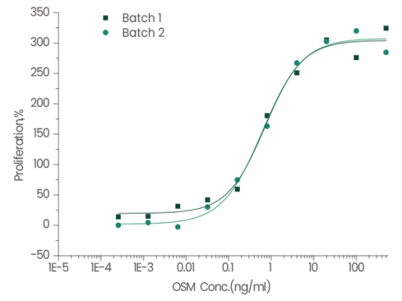
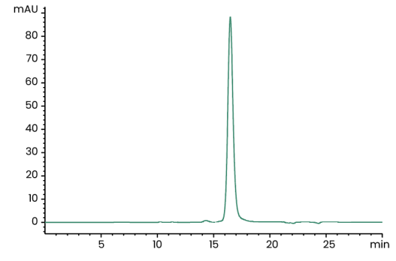
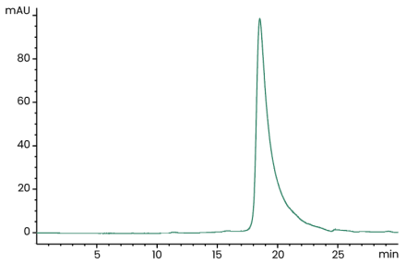
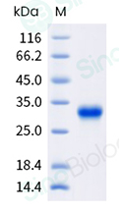
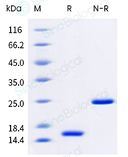
类器官培养相关产品数据
GMP级 Human Activin A
GMP-10429-HNAH
GMP级 Human OSM
GMP-10452-HNAH
活性比较数据
批间一致性数据
义翘神州
国外知名品牌
义翘神州批次1
义翘神州批次2
Inhibit proliferation of MPC-11 cells. >1000U/mg
≥ 95 %
Cell proliferation assay using TF-1 human erythroleukemic cells.
>30,000 Units/μg
≥ 95 %
义翘神州

Slide 41
类器官培养相关细胞因子产品(部分)
货号 | 分子 | Intestinal | Gastric | Liver | Lung | Breast | Brain | Heart | Pancreatic | Prostate
10605-HNAE | EGF | ✓ | ✓ | ✓ |  | ✓ |  |  | ✓ | ✓
10014-HNAE | FGF2 |  |  | ✓ | ✓ | ✓ | ✓ | ✓ | ✓ | ✓
10210-H07E | FGF7 |  |  |  | ✓
10804-HNAC | TGFB1 |  |  | ✓
10573-HNAE | FGF10 |  | ✓ | ✓ | ✓ | ✓ |  | ✓ | ✓ | ✓
10267-HNAH | NOG | ✓ | ✓ | ✓ | ✓ | ✓ | ✓ |  | ✓ | ✓
10429-HNAH | INHBA |  |  | ✓ | ✓ |  |  | ✓ |  | ✓
10463-HNAS | HGF |  |  | ✓
11083-HNAS | RSPO1 | ✓ | ✓ | ✓ | ✓ | ✓ |  |  | ✓ | ✓
10452-HNAH | OSM |  |  | ✓
10170-H08H | DKK1 |  |  | ✓ |  |  | ✓
10561-HNAE | GDNF |  |  |  |  |  | ✓
14890-HNAH | LIF |  |  |  |  |  |  | ✓
16043-HNAE | FGF4 |  |  |  |  |  | ✓
10609-HNAE2 | BMP4 |  |  |  |  |  | ✓
12226-HNAE | FGF19 |  |  |  |  |  | ✓
义翘神州

Slide 42






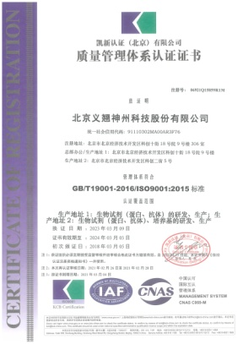

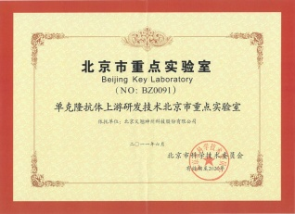
关于“北京义翘神州”
坚持自主研发生产
打造中国生命科学研究“一站式”试剂与服务支撑平台
现货供应
6,500 +
重组蛋白
14,000 +
精品抗体
47,000+
基因产品
ELISA 试剂盒、培养基、
GMP级核酸酶等特色产品
人才与设施
荣誉资质
设施：
---25,000+平米研发中心
--- 7,000平米洁净车间
团队：900+
--- 硕士以上学历占1/3
--- 10+ 欧美深造经历
义翘神州
Notes:
北京义翘神州科技股份有限公司，总部位于北京亦庄，是国家高新技术企业。目前已在美国、欧洲、日本，以及国内的泰州、苏州建立了子公司，在上海、广州成立分公司。公司目前建立有重组蛋白、抗体、基因产品库，以及ELISA试剂盒、培养基、转染试剂、GMP级核酸酶等产品的研发与生产，现货产品超过6.7万种。
同时，建立有从基因克隆、蛋白表达、抗体开发与生产到质量控制研究在内的一站式CRO技术服务平台，推进客户研发进程。

Slide 43
感谢观看！
北京义翘神州科技股份有限公司
地址：北京市经济技术开发区科创十街18号院9号楼
义翘神州

